Slide 1
58º Ciclo de Estudos Leonísticos
Aumento de associados no Lions e fundação de novos Clubes:
estratégias e medidas práticas
CL Carlos Eduardo Schaefer

Slide 2
10 anos LC1
Ano Leonistico | Total Members |  |  |  |  | Total Clubs
 | Fam. Unit HH's | Fam. Unit 1/2 Dues | Club Ttl. Females | Club Ttl. District Male | TOTAL
 | Chefe de Família | Família | Feminino | Masculino
2007/2008 | 87 | 87 | 573 | 790 | 1,363 | 63
2008/2009 | 140 | 147 | 570 | 743 | 1,313 | 62
2009/2010 | 157 | 155 | 597 | 728 | 1,325 | 64
2010/2011 | 154 | 167 | 634 | 670 | 1,304 | 63
2011/2012 | 145 | 157 | 654 | 658 | 1,312 | 64
2012/2013 | 173 | 200 | 668 | 620 | 1,288 | 65
2013/2014 | 180 | 219 | 654 | 580 | 1,234 | 65
2014/2015 | 198 | 244 | 689 | 562 | 1,251 | 66
2015/2016 | 197 | 235 | 676 | 533 | 1,209 | 61
2016/2017 | 206 | 260 | 655 | 538 | 1,193 | 60
2017/2018 | 192 | 240 | 622 | 468 | 1,090 | 55
http://www8.lionsclubs.org/reports/gn1569/
Notes:
INDEPENDENTE DE RECESSÃO O NÚMERO DE ASSOCIADOS VEM CAINDO

Slide 3

Marketing

Slide 4
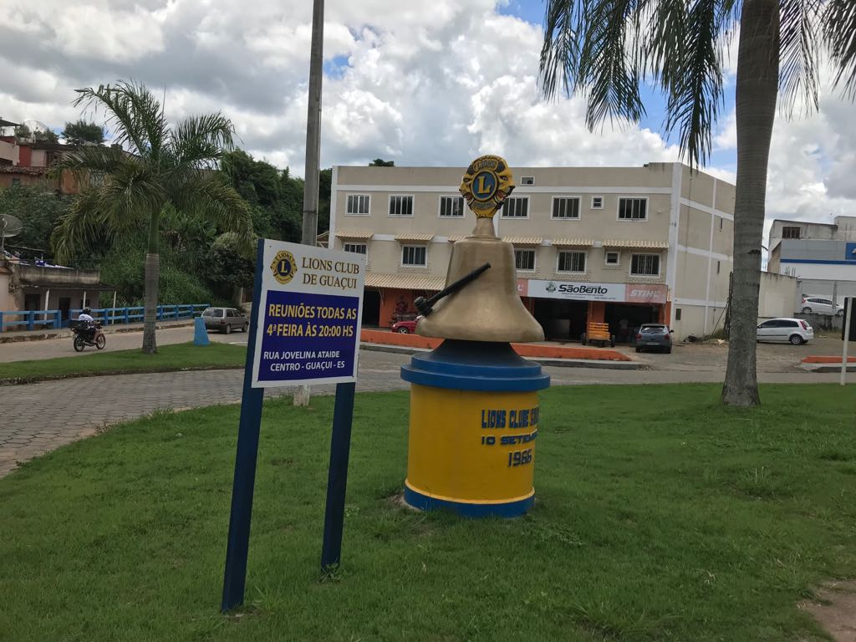
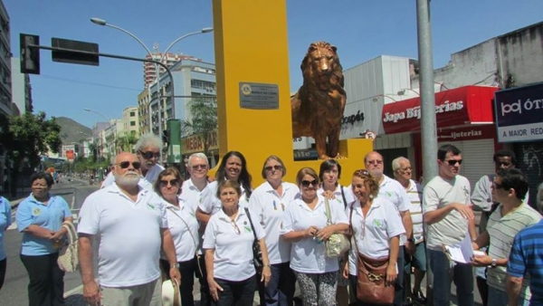
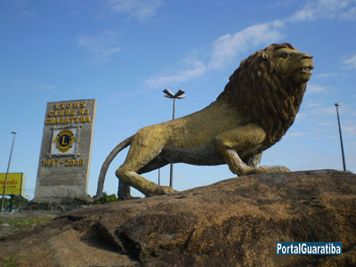
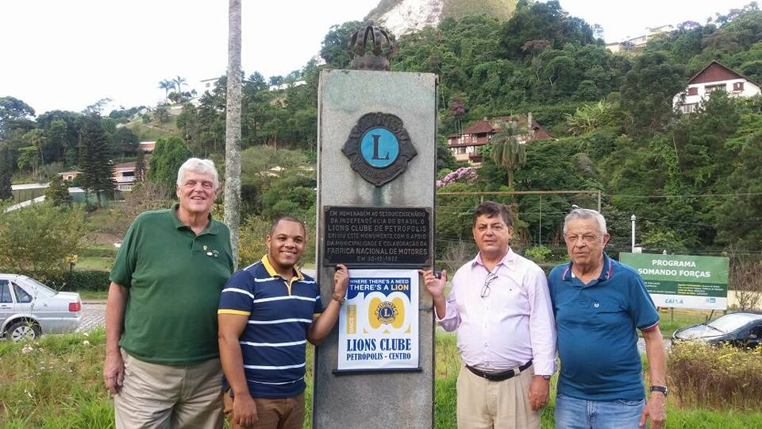
MARCOS LEONÍSTICOS
http://www.ensinofernandomota.com/lionsriodejaneirolc1/index.php?start=140
http://www.portalguaratiba.com.br/2008/index2006.html
https://www.facebook.com/pg/LionsClubePetropolisCentro/photos/?ref=page_internal

Slide 5


Slide 6
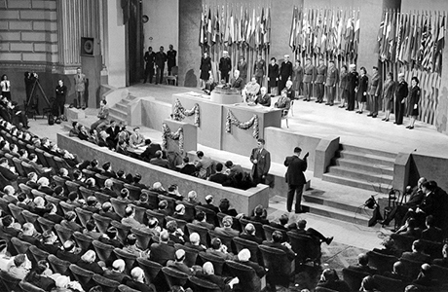
Lions e Onu

Slide 7
FORMAS DE CAPTAR NOVOS ASSOCIADOS
METRÓPOLE
INTERIOR
CAMPANHAS EM ESCOLAS, ASSOCIAÇÃO DE BAIRROS E CONDOMÍNIOS DE CLASSE MÉDIA.
PARCERIAS COM ÓRGÃOS GOVERNAMENTAIS.

Slide 8
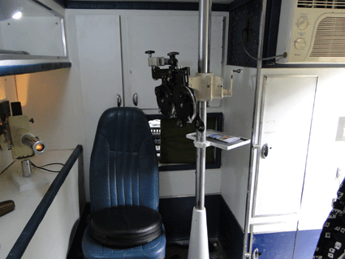
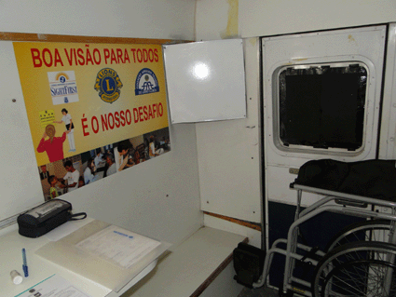
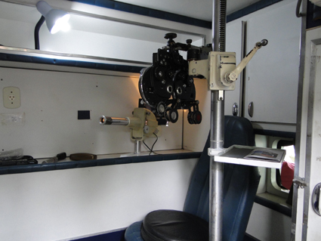
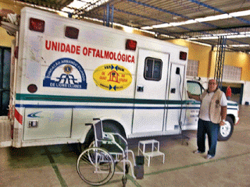
Unidade móvel
http://faflionsclube.blogspot.com.br/p/unidade-movel-novo.html

Slide 9


Slide 10
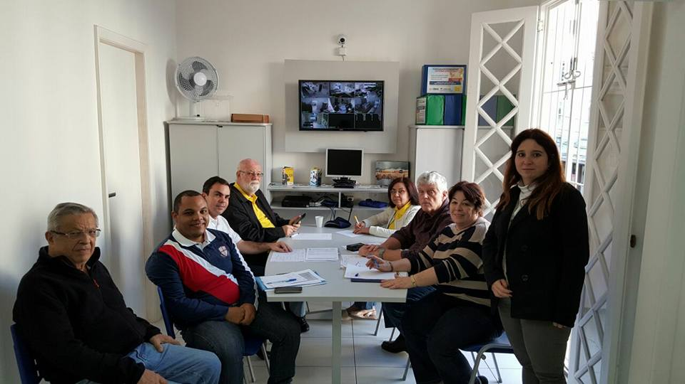

Slide 11
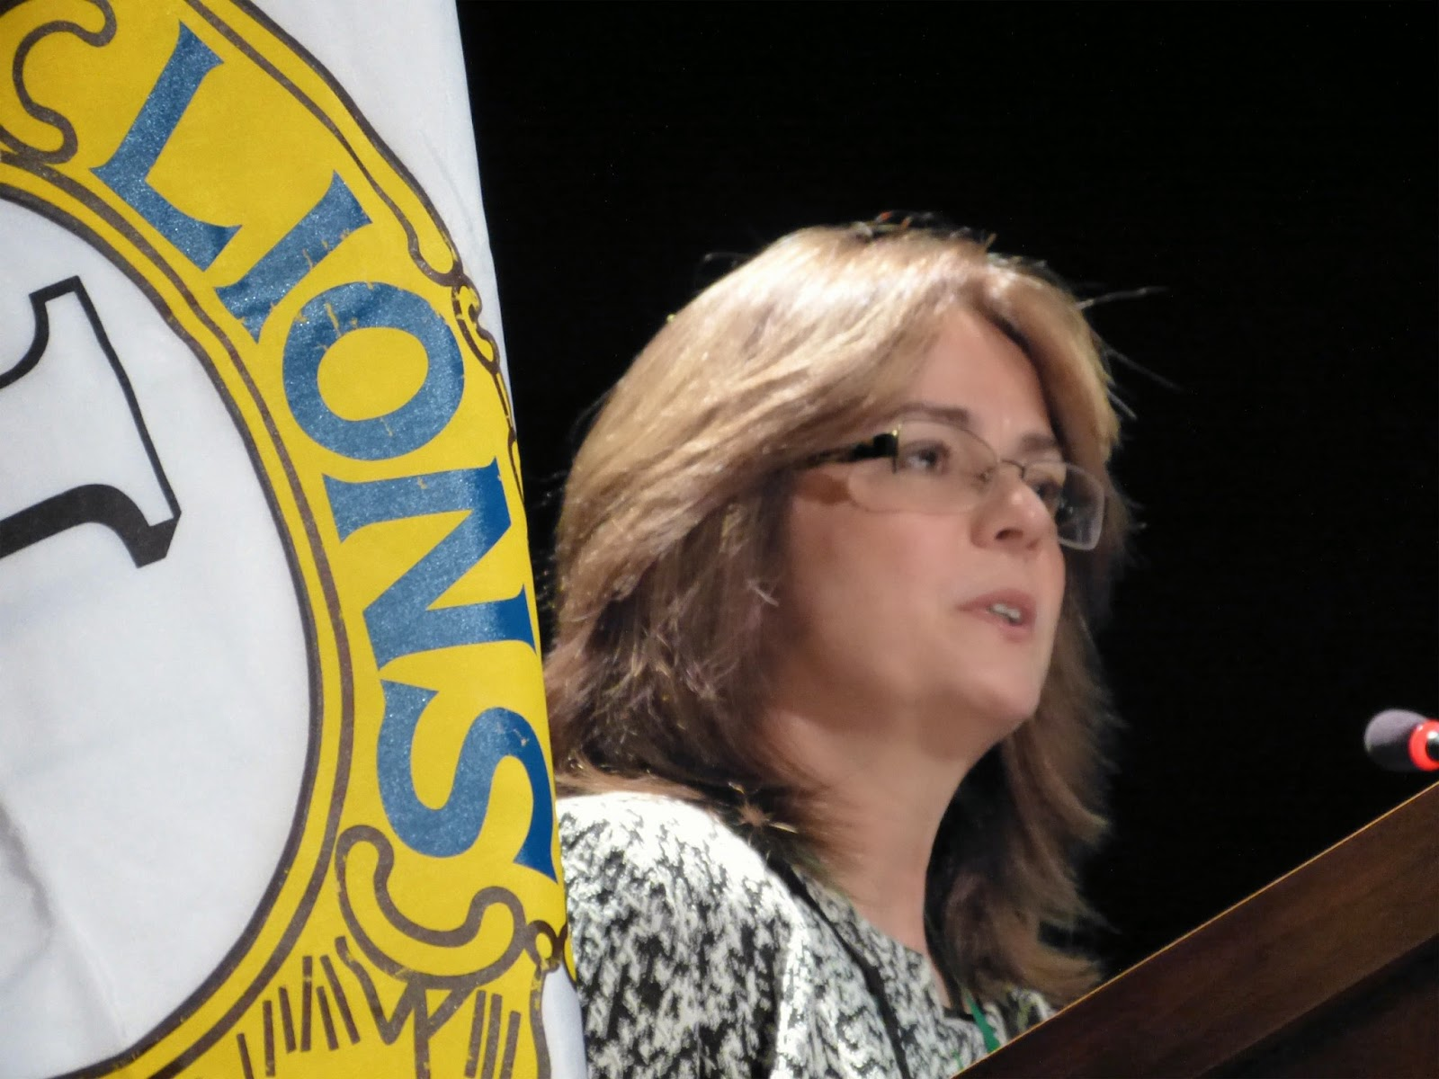
A diretora da FMP/Fase, Maria Isabel de Sá Earp de Resende Chaves, recebendo o Prêmio Lions, na categoria Empresa Cidadã.

Slide 12
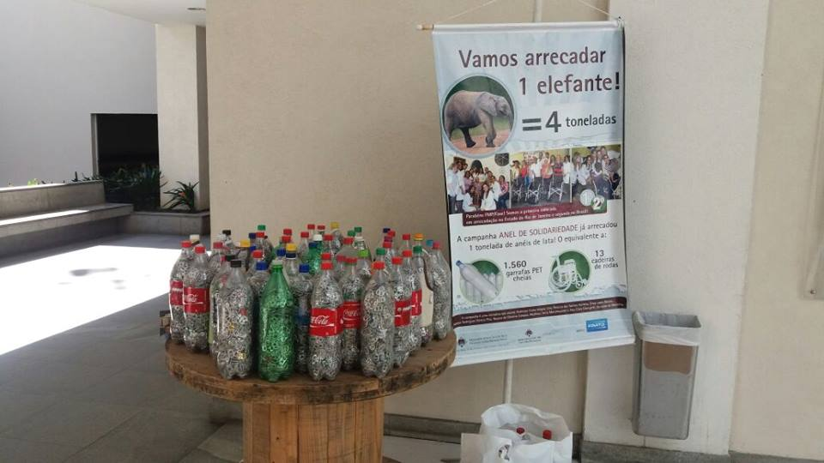

Slide 13

JOVENS

Slide 14
Mensagem do Presidente
Como líderes, hoje somos encarregados de manter nossos distritos fortes e vitais. Mas também temos uma oportunidade de garantir que eles estejam posicionados para o sucesso amanhã. Uma das formas principais para atingir ambos é envolver os jovens no Lions. Homens e mulheres jovens estão ansiosos para servir suas comunidades e eles oferecem benefícios substanciais para o Lions.
Aumentam nosso serviço – Podemos ajudar ainda mais ao convidar os jovens para servirem como voluntários e líderes de serviço para projetos de clube.
Constroem nosso futuro – Temos a oportunidade de orientar a próxima grande geração de voluntários e desenvolver a próxima grande geração de Leões.
Aumentam nossa visibilidade – Podemos elevar a visibilidade do Lions ao fazermos parcerias com escolas ou grupos de jovens locais, e isso nos proporciona uma grande história para contar às nossas comunidades.
Quando convidamos os jovens para servir conosco, todos se beneficiam. Os jovens recebem o apoio que eles precisam para ajudar a colocar sua paixão pelo serviço em ação, e os Leões dão um passo adiante para aumentar seu impacto hoje e amanhã.
Veja, eu acredito que a liderança não é definida pela idade. Ela é definida pela ação. Envolver a juventude no serviço é mais do que uma oportunidade. É uma responsabilidade que temos como Leões. Incentive seus clubes a terem jovens engajados para que possamos amplificar a Força do Nós.
Atenciosamente,
Dr. Naresh Aggarwal
O seu Presidente Internacional

Slide 15

Programa de Lions para o desenvolvimento positivo da Juventude

Slide 16
C O N C L U S Ã O
Marketing;
Inclusão do Lions como Membro Técnico Consultivo na Área Social junto aos Órgãos Governamentais;
As atividades de serviço como meio atrativo para novos Leões;
Incentivo aos jovens para o Movimento Leonístico.

Slide 18


